Slide 1



财务报表分析
第十一讲：现金流量和现金流量表认知
主讲人：梁亚倩

Slide 2
第十一讲 现金流量和现金流量表认知
现金流量的概念
现金流量表的结构
经营活动现金流量的阅读与分析
投资活动现金流量的阅读与分析
筹资活动现金流量的阅读与分析
现金流量的结构分析
现金流量的趋势分析

Slide 3
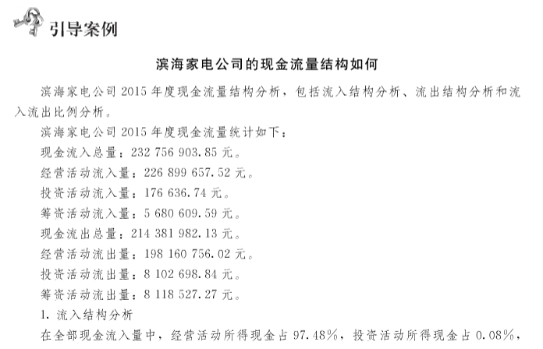

Slide 4
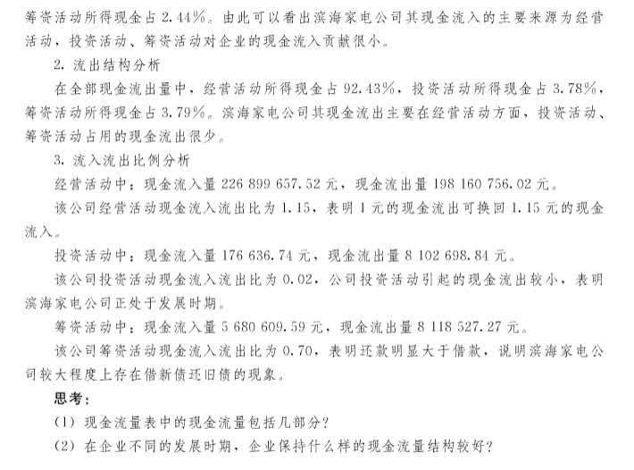

Slide 5



第十一讲：现金流量和现金流量表认知
一、现金流量的概念
现金流量指企业一定时期的现金和现金等价物的流入和流出的数量。
现金流量表中的“现金”是指企业的现金和现金等价物。现金等价物指持有时间短、流动性强、易于转换为已知金额的现金、价值变动风险很小的短期投资。
《企业会计准则第31号——现金流量表》将现金流量归结为三类:经营活动产生的现金流量、投资活动产生的现金流量和筹资活动产生的现金流量。

Slide 6

第十一讲：现金流量和现金流量表认知
二、现金流量表的结构
现金流量表分为两部分:第一部分为正表,第二部分为补充资料。
现金流量表正表由经营活动、投资活动和筹资活动产生的三大类现金流量及汇率变动对现金的影响构成,反映企业本年度产生的现金净流量总额,以及各类活动产生的现金流入和流出的数额等。

Slide 7


第十一讲：现金流量和现金流量表认知
三、经营活动现金流量的阅读与分析
(一)经营活动产生的现金流量包含的项目
1.经营活动流入的现金
(1)销售商品、提供劳务所收到的现金。
(2)收到的税费返还。
(3)收到的其他与经营活动有关的现金。
2.经营活动流出的现金
(1)购买商品、接受劳务支付的现金。
(2)支付给职工以及为职工支付的现金。
(3)支付的各项税费。
(4)支付的其他与经营活动有关的现金。

Slide 8



第十一讲：现金流量和现金流量表认知
三、经营活动现金流量的阅读与分析
(二) 经营活动产生的现金流量的分析要点
(1) 如果经营活动现金流量小于零,意味着企业通过正常的商品购、 产、销所带来的现金流入量不足以支付因经营活动而引起的货币流出。
(2)如果经营活动现金流量等于零,说明企业经营活动现金流量处于“收支平衡”状态。
(3)如果经营活动现金流量大于零,说明在补偿当期的非现金消耗性成本后仍有剩余。

Slide 9

第十一讲：现金流量和现金流量表认知
四、投资活动现金流量的阅读与分析
(一)投资活动产生的现金流量
1.投资活动流入的现金
(1) 收回投资所收到的现金。
(2) 取得投资收益所收到的现金。
(3) 处置固定资产、无形资产和其他长期资产所收回的现金净额。
(4) 收到的其他与投资活动有关的现金。
2.投资活动流出的现金
(1) 购建固定资产、无形资产和其他长期资产所支付的现金。
(2) 投资所支付的现金。
(3) 支付的其他与投资活动有关的现金。

Slide 10
第十一讲：现金流量和现金流量表认知
四、投资活动现金流量的阅读与分析
(二) 投资活动产生的现金流量的分析要点
(1)如果投资活动现金流量小于零,说明企业投资活动现金流量处于“入不敷出”状态。投资所需资金的缺口,可以通过以下方式解决:消耗现存的货币积累;挤占本来可以用于经营活动的现金;利用经营活动积累的现金补充;额外贷款融资;拖延债务支付或加大投资活动负债。
(2)如果投资活动现金流量大于等于零,说明企业投资活动方面的现金流入量大于流出量。这种情况的发生,或者是由于企业在本会计期间的投资回收活动的规模大于投资支出的规模,或者是由于企业在经营活动与筹资活动方面急需资金而不得不处理手中的长期资产以求变现。
(3)如果处置固定资产、无形资产和其他长期资产所收回的现金净额大或在整个现金流入中所占比重大,说明企业正处于转产时期,或者未来的生产能力将受到严重影响,已经陷入深度的债务危机之中;如果购建固定资产、无形资产和其他长期资产所支付的现金金额大或在整个现金流出中所占的比重大,说明企业未来的现金流入看好,今天的投资会带来未来的效益。

Slide 11

第十一讲：现金流量和现金流量表认知
五、筹资活动现金流量的阅读与分析
(一)筹资活动产生的现金流量
1.筹资活动流入的现金
(1) 吸收投资所收到的现金。
(2) 借款所收到的现金。
(3) 收到的其他与筹资活动有关的现金。
2.筹资活动流出的现金
(1) 偿还债务所支付的现金。
(2) 分配股利、利润或偿付利息所支付的现金。
(3) 支付的其他与筹资活动有关的现金。

Slide 12
第十一讲：现金流量和现金流量表认知
五、筹资活动现金流量的阅读与分析
(二) 筹资活动产生的现金流量的分析要点
(1)如果筹资活动现金流量大于零,表明企业通过银行及资本市场筹资的能力较强,但应密切关注资金的使用效果,防止未来无法支付到期的负债本息而陷入债务危机。
(2)如果筹资活动现金流量小于零,或者是由于企业在本会计期间集中发生偿还债务、支付筹资费用、分配股利或利润、偿付利息、融资租赁等业务,或者是因为企业经营活动和投资活动在现金流量方面运转较好,有能力完成上述各项支付。但是,筹资活动现金流量小于零也可能是企业在投资和扩张方面没有更多作为的一种表现。
(3) 通过比较筹资活动现金流出中“分配股利、利润或偿付利息所支付的现金项目”和利润表、资产负债表中“应付股利、应付利润和财务费用项目”,对企业利润分配和支付利息能力做出评价。

Slide 13


第十一讲：现金流量和现金流量表认知
六、现金流量的结构分析
结构分析是将财务报表中某一关键项目的数字作为基数(即为100%),计算各项目的具体构成,从而揭示财务报表各个项目对总体结构的影响。
现金流量的结构分析是在现金流量表有关数据的基础上,进一步明确现金流入的构成、现金支出的构成及现金余额是如何形成的。现金流量的结构分析可以分为现金流入结构分析、现金流出结构分析及现金余额结构分析。

Slide 14




第十一讲：现金流量和现金流量表认知
七、现金流量的趋势分析
趋势分析通常采用编制历年财务报表的方法,即将连续多年的报表并列在一起加以分析,以观察变化趋势。观察连续数期财务报表,比单看一个报告期的财务报表,能了解到更多的信息和情况,并有利于分析变化的趋势。
运用趋势分析法通常应计算趋势百分比。趋势百分比有定比和环比两种。所谓定比,是选定某一年作为基期,然后其余各年与基期相比较,计算出趋势百分数。

Slide 15


谢谢观看

